Slide 1
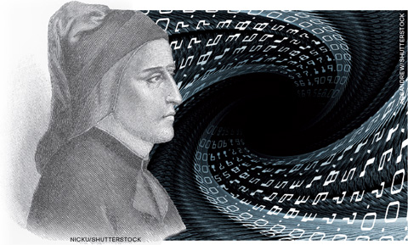
La Commedia di Dante e la matematica:
infinito e probabilità
Autrice: Barra Fabiana
Anno: 2013-2014
Istituto: I.T.I.V.E.Marzotto

Slide 2
INDICE
TITOLO SLIDE
Gli studi di Dante 3
L’INFINITO 4
Premessa 5
Paradosso di Zenone 6
Paradosso della trombetta di Gabriele 7
Paradosso del frattale di Peano 8
Nella Commedia e in Matematica 9
La storia di Sissa Nassir 11
LA PROBABILITA’ 12
Premessa 13
Nella Commedia e in Matematica 14
Il gioco della zara 15
Bibliografia 16
Sitografia 17

Slide 3
Gli studi matematici di Dante
Fin dalla gioventù Dante frequenta
Nella maggiore età studia nei conventi
Frequentare scuole di Firenze ha grande impatto su
Dante poiché ha come guide Maestri d’alto livello.
E’ cultore anche del grande filosofo
Si pensa che le sue conoscenze possano
derivare dalla lettura di alcuni libri, tra cui
Dante inoltre conosce dal mondo arabo i
numeri che gli permettono di usare
lezioni di Pietro Ispano:
apprende il metodo
euristico delle scienze
1.di Santa Croce (Francescani)
2.di Santa Maria Novella
(Domenicani)
Anicio Manlio
Torquato Severino
Boezio
1.Libro d’Abaco(P.dell’Abaco)
2.Liber Abaci (L.Bonaccio)
1.Un sistema posizionale
2.La base 10
3. Lo “0”

Slide 4

L’INFINITO
Tutta la cantica del Paradiso risente dell'inquietudine del poeta sempre teso verso l'Assoluto,
fine e completamento della sua esperienza.
Prima ancora dell'io narrativo, infatti, compare "la gloria di colui che tutto move“(Dio): solo
in un secondo momento si inserisce con umiltà Dante, allo stesso tempo orgoglioso e
trepidante per l'avventura mistica che è chiamato a svolgere.
Dante e Dio, dunque, si presentano come estremi opposti: l'Uomo, cioè il Finito, il limitato,
e Dio, cioè l'infinito, l'illimitato.

Slide 5
L’INFINITO: premessa
Nella Commedia, Dante ci offre argomenti letterari incastrati perfettamente nella cultura
numerologica e matematica del suo tempo.
Uno degli aspetti che l’autore incontra nel suo capolavoro è il modo di intendere l’infinito nella cultura del Medioevo.
Questo viene inteso fin dall’antichità come ente non commensurabile, definibile solo per negazione e, secondo alcune scuole di pensiero, non utilizzabile in dimostrazioni matematiche in quanto esso conduce a paradossi.
PARADOSSO
Da questi paradossi si può capire come la concezione di infinito sia difficile da studiare poiché se utilizzato per condurre dimostrazioni o per identificare una quantità porterebbe a negazioni di cose che effettivamente accadono.
di Zenone della trombetta di Gabriele del frattale di Peano

Slide 6
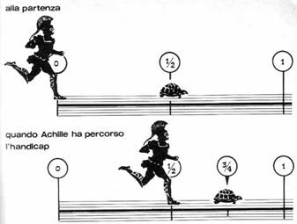
L’INFINITO: il paradosso di Zenone
Se osserviamo Achille e la tartaruga siamo sicuri che il primo raggiunga il secondo, ma se poniamo il problema come una successione la situazione sembra cambiare.
Così l’eroe sembra dover percorrere infiniti tratti di percorso e non raggiungere mai la tartaruga.
Velocità di Achille: V
Velocità della tartaruga: V/2
Percorso iniziale di Achille: 0 m
Percorso iniziale della tartaruga: ½ m
Gli spostamenti che Achille ha superato quando raggiunge la posizione precedentemente
occupata dalla tartaruga sono indicati dalla seguente successione:
1/2 →1/2 + 1/4 = ¾
→3/4 + 1/8 = 7/8
→7/8 + 1/16 = 15/16
→ ... (2n - 1)/2n

Slide 7
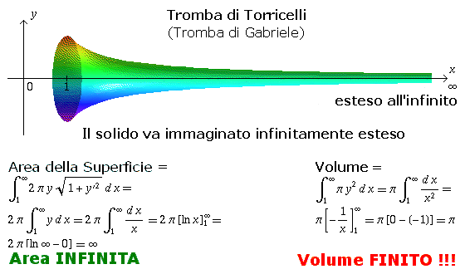
L’INFINITO: il paradosso della trombetta di Gabriele
La trombetta di Gabriele è un solido costruito attraverso la rotazione sull’asse delle ascisse di un ramo di iperbole equilatera.
Spiegare perché il secondo integrale non dà risultati corretti non è banale. In parole povere si può affermare che si misura una superficie curva affiancando tante piccole superfici piane.
Se si volesse tappezzare la superficie
di un cofano curvo di una macchina
con dei francobolli: si troverebbe
che in alcuni punti ci sono delle
sovrapposizioni o degli spazi vuoti.
La formula è comunque presa in
considerazione, in quanto comunque da
una stima circa il calcolo della superficie
e il fatto che il risultato diverge porta alla
verifica del paradosso. Considerato che il
risultato è infinito lo prendiamo per buono.

Slide 8
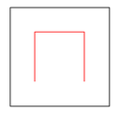
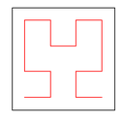
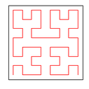
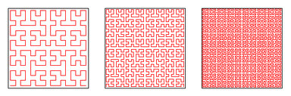
L’INIFINITO: il paradosso del frattale di Peano
Si parla di una curva che è contenuta in una parte di piano finita (un quadrato)
costruita attraverso la ripetizione con dimensione sempre ridotta di una stessa forma per infinite volte.
Il paradosso è che in uno spazio finito sia contenuta una curva di lunghezza infinita.

Slide 9

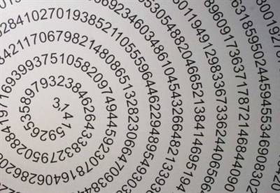
Nella Commedia
L’INFINITO
In Matematica
Il primo passo che viene analizzato funge da
base per il concetto di “infinito”.
Si tratta del Paradiso, XV 55-57:
In queste strofe Cacciagiuda si rivolge a Dante
dicendo:
In queste strofe viene denotato il fatto che, ammessa l’unità, i numeri naturali n si formino attraverso la formula n + 1.
Infatti quel “il cinque e’l sei” sta ad indicare numeri generici successivi.
Questa dicitura ci conferma il fatto che Dante conosce già la progressione dei numeri.
“Tu credi che a me tuo pensier mei
da quel ch’è primo, cosi come raia
da l’un, se si conosce, il cinque e’l sei;”
“Tu hai ferma convinzione che il tuo pensiero
discenda, si riveli direttamente a me da Dio,
primo Ente e principio di ogni cosa, cosi come
dalla conoscenza dell’unità deriva quella di
tutti gli altri numeri”

Slide 10
Nella Commedia
L’INFINITO
In Matematica
A sottolineare le conoscenze di Dante è il passo del Paradiso, XXVIII 91-93:
L’autore associa al grande numero gli angeli che nascono mille a mille.
Così facendo Dante vuole creare un senso d’immensità.
Dante inoltre intende che il numero degli angeli supera addirittura il numero infinitamente grande usato nella Bibbia per descrivere la folla dei salvati: miriadi di miriadi, ovvero mille miliardi di miliardi cioè 10¹⁴⁴
Con la frase “il doppiar delli scacchi”, Dante fa riferimento alla storia di Sissa Nassir, l’inventore degli scacchi.
Sissa Nassir, usando la progressione geometrica dei numeri, riesce ad impossessarsi di una quantità inestimabile di chicchi di riso.
“L’incendio suo seguiva ogni scintilla;
ed eran tante, che ‘l numero loro
più che ‘l doppiar delli scacchi s’immilla.”

Slide 11
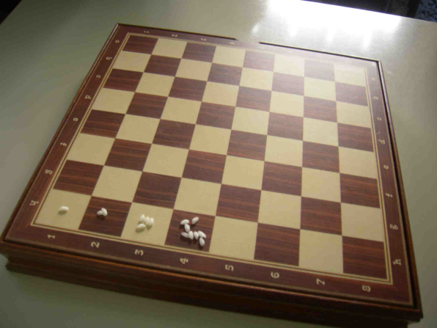
L’INFINITO: la storia di Sissa Nassir
Si narra che Sissa Nassir, l’inventore degli scacchi, abbia chiesto al
sovrano di Persia, cui aveva fatto dono del nuovissimo passatempo,
una ricompensa apparentemente modesta: presa la scacchiera 8x8
del gioco che aveva inventato, il sovrano gli avrebbe dovuto donare
solamente qualche chicco di riso.
Più precisamente un chicco di riso per la prima casella, il doppio (ovvero
due) per la seconda, il doppio ancora (ovvero quattro) per la terza e cosi via fino alla
sessantaquattresima, ultima casella.
I chicchi di riso che Sissa Nassir avrebbe dovuto ricevere erano un numero illeggibile:
18 446 744 073 709 551 615.
Ma il numero degli angeli “più che” raddoppiare, come i chicchi sulla scacchiera, “s’immilla”; se
si rifà lo stesso calcolo immillando (nella nostra interpretazione) invece che raddoppiando, si
trova un numero immenso, ma pur sempre finito: 10¹⁸⁹.

Slide 12

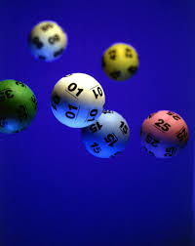

LA PROBABILITA’
Senza peccare nel cercare di attribuire a Dante la conoscenza di una disciplina
moderna come la probabilità, si può notare come tale concetto potrebbe essere
già presente in una mente brillante come la sua.

Slide 13
LA PROBABILITA’: premessa
Il concetto di probabilità, utilizzato a partire dal Seicento, è diventato con il
passare del tempo la base di diverse discipline scientifiche rimanendo tuttavia
non univoco.
In probabilità si considera un fenomeno osservabile esclusivamente dal punto
di vista della possibilità o meno del suo verificarsi, prescindendo dalla sua
natura. Tra due estremi, detti evento certo ed evento impossibile, si
collocano eventi più o meno probabili.

Slide 14
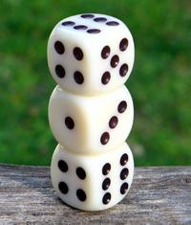
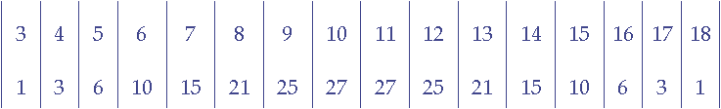
Nella Commedia
LA PROBABILITA’
In Matematica
Purgatorio, VI 1-3:
In queste strofe si cela l’analisi
probabilistica ingenua
(“repetendo le volte”) da
parte di un giocatore sconfitto
(“colui che perde”) ad un
gioco di dadi (“il gioco della zara”),
diffusissimo non solo tra la plebe
medioevale ma anche tra
i giullari e gli uomini di corte.
In questi versi viene citato il gioco della zara. In esso la vittoria è a caso, ma le leggi della probabilità ci consentono di individuare una fascia di numeri la cui probabilità di risultare è maggiore.
Per poter ottenere risultate sempre più precisi e con un margine minore occorre ripetere innumerevoli tiri.
“Quando si parte il gioco della zara,
colui che perde si riman dolente,
repetendo le volte, e tristo impara”
Il numero
è ottenuto in modi diversi.
Questa è una tabella in cui sono scritti per ogni numero in quanti modi può essere composto con i tre dadi, e si nota che i
numeri centrali hanno ne hanno più degli altri.

Slide 15
LA PROBABILITA’: il gioco della zara
In arabo, “dado” è “zahar” o “zahr” ed il gioco, che ha molte varianti, è presto
spiegato in quella più diffusa in Italia: si gettano 3 dadi su una superficie piana. I due
giocatori, nel breve intervallo di tempo che intercorre tra il lancio dei dadi ed il loro
arresto, dicono ciascuno un valore: vince la posta chi azzecca il risultato. I valori
possibili sono, ovviamente, quelli che vanno da 3 a 18 compresi; ma, per regola, 3, 4,
17, 18 sono valori, per così dire, “neutri”, sui quali i giocatori non possono puntare.

Slide 16
Bibliografia di riferimento
- M.Marinozzi, “La Divina Commedia e le scienze”;
- B.D’Amore, “La matematica nella Divina Commedia”;
- B.Andriani, “Aspetti della scienza in Dante”, Le Monnier, Firenze 1981;
- D.Alighieri, “La Divina Commedia”, a cura di N. Sapegno, la Nuova Italia ed., Firenze 1958;
- E.Carruccio, “Il valore ascetico nella matematica nel pensiero di S. Agostino”, Studium, dicembre 1964.
- G.Cimmino, “Dante e la Matematica”, Atti della Accademia Pontaniana, 36, 1988, 7-17.
- P.Dupont, “Primo incontro con la probabilità-Storia e didattica”, SEI, Torino 1985;
- B.D’Amore, “Cenni sulla presenza della matematica nell’opera di Dante”, Atti del Convegno
“Dante e l’enciclopedia delle scienze”, Bologna 1991.
- Gian Biagio Conte, Emilio Pianezzola, Corso integrato di letteratura latina. 4. La prima eta imperiale, 2004, Felice Le Monnier, Firenze
- Manilio, Il poema degli astri (Astronomica). Volume I. Libri I-II. A cura di Simonetta
- Feraboli, Enrico Flores e Riccardo Scarcia, 1996, Fondazione Lorenzo Valla, Arnoldo Mondadori Editore, Milano
- Michael Von Albrecht, Storia della letteratura latina. Da Livio Andronico a Boezio, 1995-1996, Einaudi, Torino
- Maurits Cornelis Escher, Grafica e disegni, 2001, Taschen, Koln, Germania
Marco Bussagli, Escher, Art e Dossier, Inserto redazionale allegato al n.196 gennaio 2004, Giunti Editore S.p.A., Firenze-Milano, pag.5-9, 41-47
Edwin A. Abbott, Flatlandia, 1966, Adelphi Edizioni S.p.A., Milano

Slide 17
Sitografia di riferimento
www.sabrinabirindelli.wordpress.com
www.magazine.linxedizioni.it
www.it.paperblog.com
www.miaplacidusedeltriracconti.blogspot.com
www.gobridemartuloi.altervista.org
www.apprendere.weebly.com
www.areeweb.polito.it
www.licalbighieri.racine.ra.it
www.freewebs.com
www.mathacademy.com
www.web.unife.it
www.flatlandthemovie.com

